Slide 1
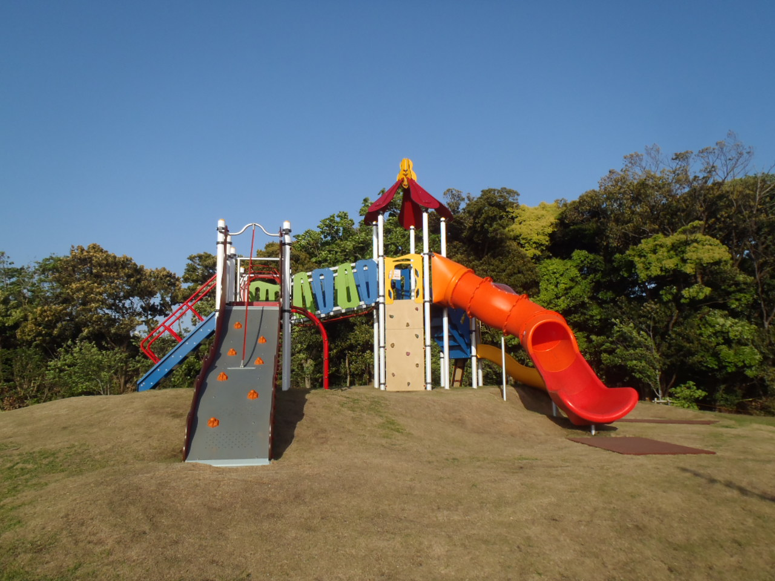
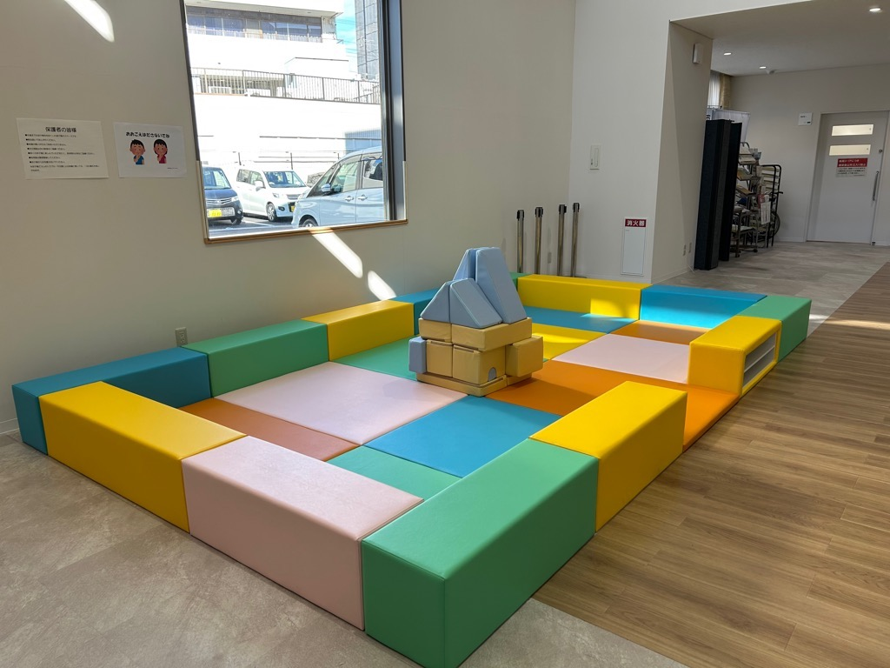
三浦市のこどもと子育て家庭を取り巻く状況
資料３

Slide 2
人口年齢構成
１ 三浦市の人口年齢構成の推移
年次別 | 人口総数 | 年少人口 |  | 生産年齢人口 |  | 老年人口 |  | 不詳
 |  | ０～14歳 （人） | 構成比 (％) | 15～64歳 | 構成比 (％) | 65歳 以上 | 構成比 (％)
昭和40年 | 42,601 | 11,083 | 26.0 | 29,076 | 68.3 | 2,442 | 5.7 | ‐
45 | 45,532 | 10,993 | 24.2 | 31,664 | 69.5 | 2,875 | 6.3 | ‐
50 | 47,888 | 11,822 | 24.7 | 32,579 | 68.0 | 3,487 | 7.3 | ‐
55 | 48,687 | 11,506 | 23.6 | 32,960 | 67.7 | 4,212 | 8.7 | 9
60 | 50,471 | 10,796 | 21.4 | 34,693 | 68.7 | 4,982 | 9.9 | ‐
平成２年 | 52,440 | 9,278 | 17.7 | 36,780 | 70.1 | 6,381 | 12.2 | 1
７ | 54,152 | 8,324 | 15.4 | 37,633 | 69.5 | 8,191 | 15.1 | 4
12 | 52,253 | 7,054 | 13.5 | 35,151 | 67.3 | 10,030 | 19.2 | 18
17 | 49,861 | 5,915 | 11.9 | 32,032 | 64.2 | 11,903 | 23.9 | 11
22 | 48,352 | 5,132 | 10.6 | 28,953 | 59.9 | 14,238 | 29.4 | 29
27 | 45,289 | 4,301 | 9.5 | 24,885 | 55.0 | 16,081 | 35.5 | 22
令和２年 | 42,069 | 3,472 | 8.3 | 21,264 | 50.8 | 17,158 | 41.0 | 175
(参考) 令和６.１.１ | 40,578 | 3,109 | 7.7 | 20,985 | 51.7 | 16,484 | 40.6 | ‐
本市は、子ども・子育て支援法（第61条）に基づき、平成27年３月に策定した「三浦市子ども・子育て支援事業計画」を令和２年３月に改定し、地域子ども・子育て支援事業（法定13事業）の推進により、乳幼児期の保育・教育の充実や地域における子育て支援の充実を図るとともに、母子の健康の確保及び増進、児童虐待防止対策の充実など、妊娠期から出産、子育て期まで切れ目のない支援を推進してきました。
このたび、本計画が期間満了を迎えることから、「第３期子ども・子育て支援事業計画」を、こども基本法に基づく「こども計画」と一体のものとして新たに策定することとし、地域の実情に応じたこども施策を総合的に推進するため、「三浦市こども計画」を策定します。

Slide 3
人口年齢構成の推移

Slide 4
２ 出生率及び出生数
単位：人口千対・人
（人口千対）
年次 | 全国 | 神奈川 | 三浦市 | 出生数
平成29年 | 7.6 | 7.6 | 4.6 | 200
平成30年 | 7.4 | 7.4 | 4.1 | 176
令和元年 | 7.0 | 7.0 | 3.6 | 155
令和２年 | 6.8 | 6.8 | 3.1 | 132
令和３年 | 6.6 | 6.5 | 3.6 | 151

Slide 5
３ 合計特殊出生率
年次 | 全国 | 神奈川 | 三浦市
平成29年 | 1.43 | 1.34 | 1.12
平成30年 | 1.42 | 1.33 | 1.03
令和元年 | 1.36 | 1.28 | 0.95
令和２年 | 1.33 | 1.26 | 0.86
令和３年 | 1.30 | 1.22 | 1.00

Slide 6
４ こどもの数の推計

Slide 7
５ 児童虐待通報件数

Slide 8
６ いじめ認知件数の推移

Slide 9
７ 不登校児童・生徒数の推移

